Slide 1


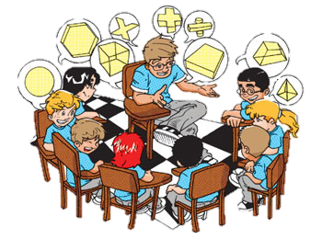
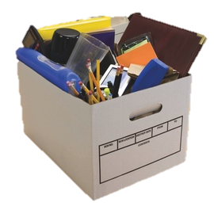
Laboratório de Ensino de Matemática
Profº Dr. Djnnathan Gonçalves
Profª Ms. Juliana Schivani

Slide 2


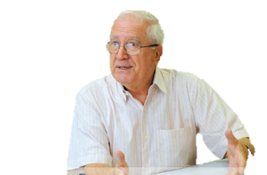
QUEM FALA?
Prof° Dr. Djnnathan Gonçalves e Profª Ms. Juliana Schivani TDIC, p.

Slide 3
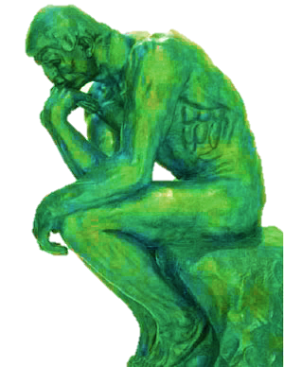
VAMOS PENSAR UM POUCO?
Por que não LM?
Prof° Dr. Djnnathan Gonçalves e Profª Ms. Juliana Schivani LEM, p.

Slide 4

O QUE É LABORATÓRIO?
Sm.
1. Sala ou edifício onde se preparam medicamentos ou se fazem experiências científicas, exames clínicos, etc.
Prof° Dr. Djnnathan Gonçalves e Profª Ms. Juliana Schivani LEM, p.

Slide 5


DEFINIÇÃO
Prof° Dr. Djnnathan Gonçalves e Profª Ms. Juliana Schivani LEM, p.

Slide 6
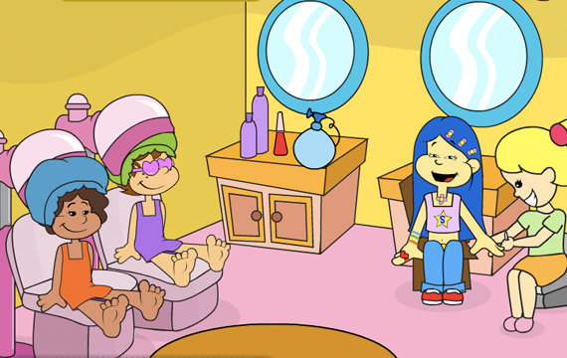

DEFINIÇÃO
Prof° Dr. Djnnathan Gonçalves e Profª Ms. Juliana Schivani LEM, p.

Slide 7


DEFINIÇÃO
Prof° Dr. Djnnathan Gonçalves e Profª Ms. Juliana Schivani LEM, p.

Slide 8
DEFINIÇÃO
  O bom desempenho de um profissional também depende do seu ambiente de trabalho e dos materiais que tem disponível. Na atual Educação Matemática, o espaço mais adequado para o professor executar seu trabalho é no Laboratório de Ensino de Matemática (LEM) (LORENZATO, 2012).
Prof° Dr. Djnnathan Gonçalves e Profª Ms. Juliana Schivani LEM, p.

Slide 9
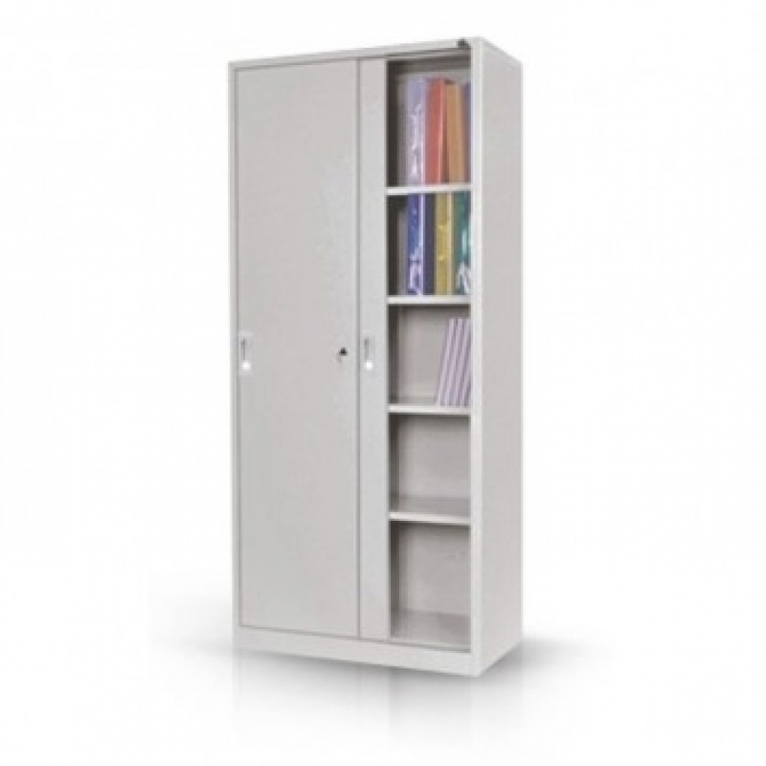
DEFINIÇÃO
Prof° Dr. Djnnathan Gonçalves e Profª Ms. Juliana Schivani LEM, p.
Notes:
Existem várias concepções de LEM. Para alguns autores, o LEM pode ser construído em um armário, uma caixa... Tudo depende da finalidade, dos objetivos...

Slide 10
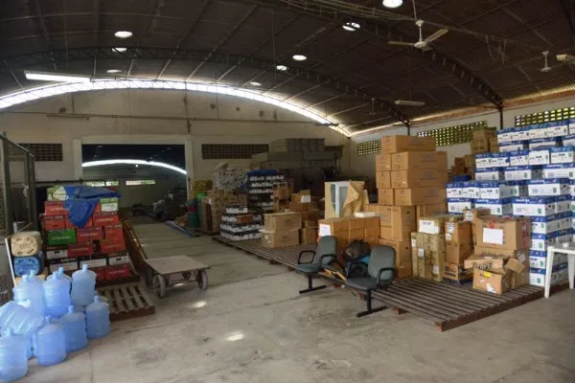
DEFINIÇÃO
Prof° Dr. Djnnathan Gonçalves e Profª Ms. Juliana Schivani LEM, p.
Notes:
Lorenzato diz que Pode ser um local para guardar materiais essenciais, tornando-os acessíveis as aulas. Nesse caso, seria um deposito ou arquivo de instrumentos tais como livros, materiauis manipuláveis, filmes, matéria-prima para ocnfeccção de materiais didáticos, etc...

Slide 11

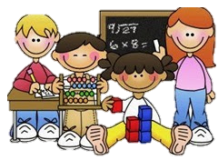
DEFINIÇÃO
Prof° Dr. Djnnathan Gonçalves e Profª Ms. Juliana Schivani LEM, p.
Notes:
Ampliando essa concepção de LEM, ele é um local para dar aulas, para tirar duvidas, para planejar, produzir, criar.

Slide 12
DEFINIÇÃO
  “Mais que um depósito de materiais, sala de aula, biblioteca ou museu de matemática, o LEM é o lugar da escola onde os professores estão empenhados em tornar a matemática mais compreensível aos alunos”
  (LORENZATO, 2012, p.7).
Prof° Dr. Djnnathan Gonçalves e Profª Ms. Juliana Schivani LEM, p.

Slide 13
DEFINIÇÃO
  “(...) ambiente para estruturar, organizar, planejar e fazer acontecer o pensar matemático”
  (LORENZATO, 2012, p.7).
Prof° Dr. Djnnathan Gonçalves e Profª Ms. Juliana Schivani LEM, p.

Slide 14

TIPOS
Prof° Dr. Djnnathan Gonçalves e Profª Ms. Juliana Schivani LEM, p.
Notes:
Sua construção depende do público o qual o LEM se destina e os objetivos que se deseja alcançar. Há LEM com materiais específicos para a educação infantil, as séries inicias do ensino fundamental, as finais, o ensino médio e até em cursos de formação de professores.

Slide 15
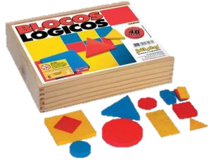
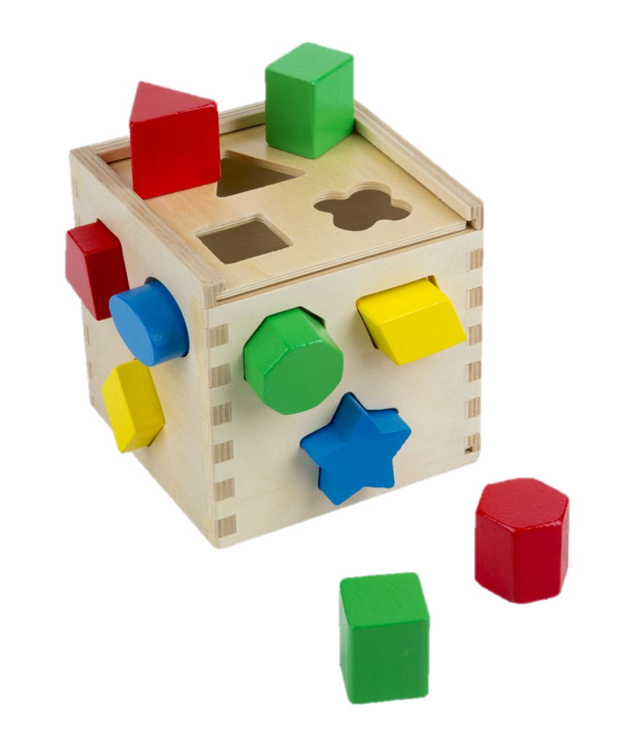
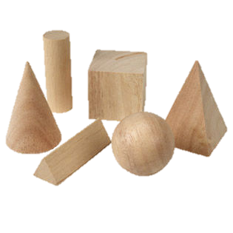
TIPOS
EDUCAÇÃO INFANTIL
Desenvolver os processos mentais básicos;
Favorecer a percepção espacial e a noção de distância.
Prof° Dr. Djnnathan Gonçalves e Profª Ms. Juliana Schivani LEM, p.
Notes:
Na educação infantil: processo mentais básicos de correspondência, comparação, classificação, sequenciação, inclusão e conservação, essenciais para a formação do conceito de número. Espacial e distancia para formar o conceito de medida.

Slide 16
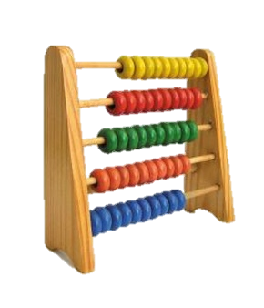
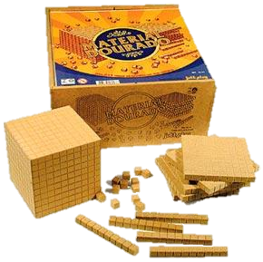
TIPOS
FUNDAMENTAL I
Ampliar conceitos, descobrir propriedades, perceber a necessidade do emprego de símbolos;
Compreender algoritmos.
Prof° Dr. Djnnathan Gonçalves e Profª Ms. Juliana Schivani LEM, p.
Notes:
Nas 4 primeiras séries do ensino fundamental, o tátil e o visual ainda devem se manter forte, porém, os materiais devem visar mais diretamente aos conceitos matemátricos e suas propriedades.

Slide 17
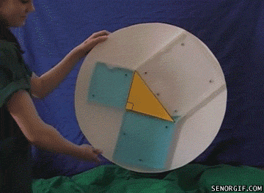
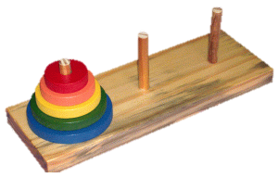
TIPOS
FUNDAMENTAL II
Desafiar o raciocínio lógico-dedutivo nos campos aritmético, geométrico, algébrico, trigonométrico, estatístico.
Prof° Dr. Djnnathan Gonçalves e Profª Ms. Juliana Schivani LEM, p.

Slide 18
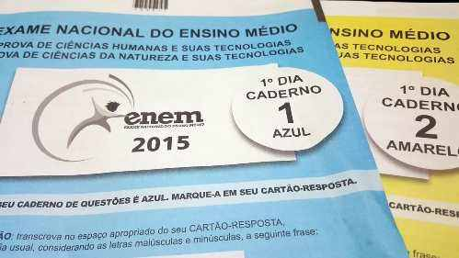

TIPOS
ENSINO MÉDIO
Análises e interpretações mais aprofundadas sobre situações-problemas;
Desafios ao raciocínio combinatório.
Prof° Dr. Djnnathan Gonçalves e Profª Ms. Juliana Schivani LEM, p.
Notes:
Para o ensino médio, além de tudo que possui no do fundamental, deve conter questões de vestibulares, artigos de jornais, situações problemas, etc...

Slide 19
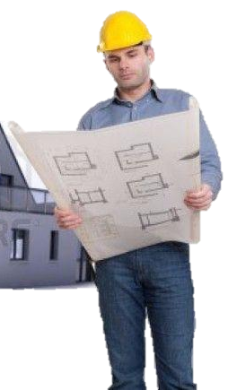
TIPOS
FORMAÇÃO CONTINUADA
“(...) mais importante que ter acesso aos materiais é saber utilizá-los corretamente. É inconcebível um bom curso de formação de professores de matemática sem LEM” (LORENZATO, 2012, p.10).
Prof° Dr. Djnnathan Gonçalves e Profª Ms. Juliana Schivani LEM, p.

Slide 20
TIPOS
FORMAÇÃO CONTINUADA
Desenvolve no licenciando a consciência crítica, a atitude de indagação, a busca pelo conhecimento;
O torna pesquisador;
O torna auto avaliador de suas práticas, identificador de problemas surgidos nas atividades;
Ganham autonomia.
Prof° Dr. Djnnathan Gonçalves e Profª Ms. Juliana Schivani LEM, p.

Slide 21

POTENCIALIDADES
Ambiente agradável e favorável para:
o pensamento crítico e reflexivo;
a descobertas matemáticas;
a formação de conceitos;
o desenvolvimento do raciocínio lógico-dedutivo;
a criação e construção de estratégias facilitadoras do ensino e da aprendizagem;
transformar professores e alunos em agentes autônomos e investigativos do saber.
Prof° Dr. Djnnathan Gonçalves e Profª Ms. Juliana Schivani LEM, p.

Slide 22
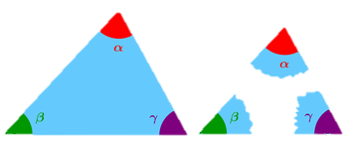
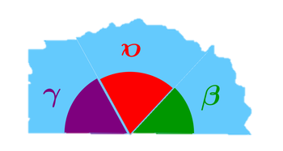
POTENCIALIDADES
FAZ
PENSAR!
Prof° Dr. Djnnathan Gonçalves e Profª Ms. Juliana Schivani LEM, p.

Slide 23
VAMOS PENSAR UM POUCO?
Se o LEM é tão importante, por que é raro tê-lo em uma escola pública?
Prof° Dr. Djnnathan Gonçalves e Profª Ms. Juliana Schivani LEM, p.

Slide 24
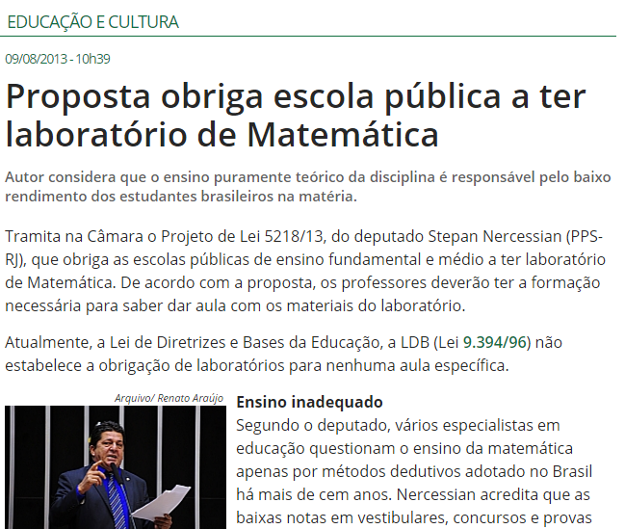
LIMITAÇÕES
Prof° Dr. Djnnathan Gonçalves e Profª Ms. Juliana Schivani LEM, p.
Notes:
Uma proposta de lei de 2013 tramita pela câmara dos deputados ...

Slide 25
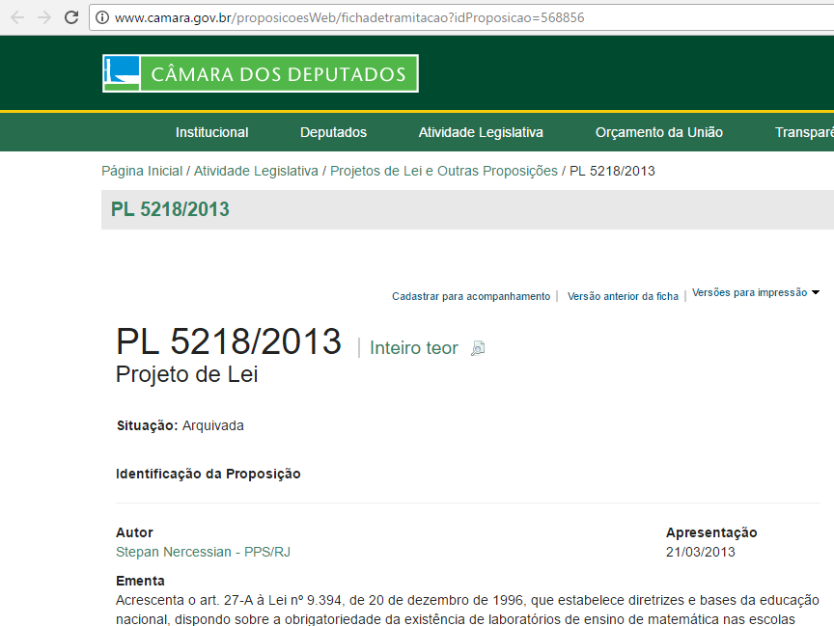
LIMITAÇÕES
Prof° Dr. Djnnathan Gonçalves e Profª Ms. Juliana Schivani LEM, p.
Notes:
Uma proposta de lei de 2013 tramita pela câmara dos deputados ...

Slide 26
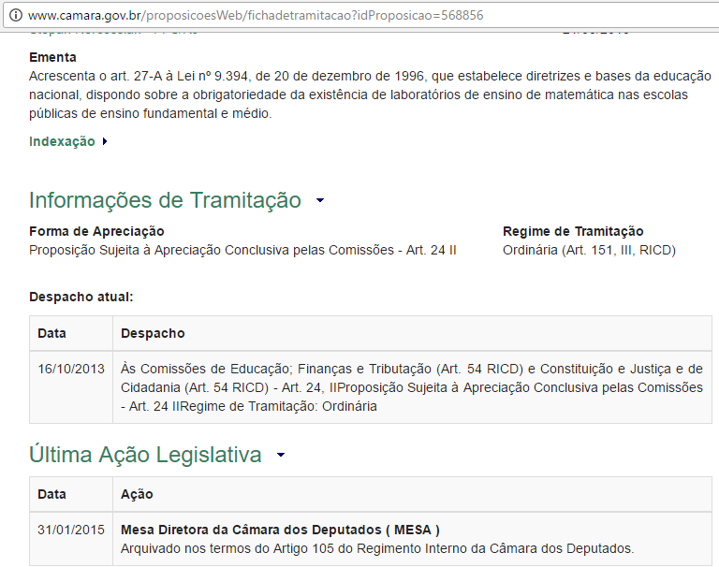
LIMITAÇÕES
Prof° Dr. Djnnathan Gonçalves e Profª Ms. Juliana Schivani LEM, p.
Notes:
Uma proposta de lei de 2013 tramita pela câmara dos deputados ...

Slide 27
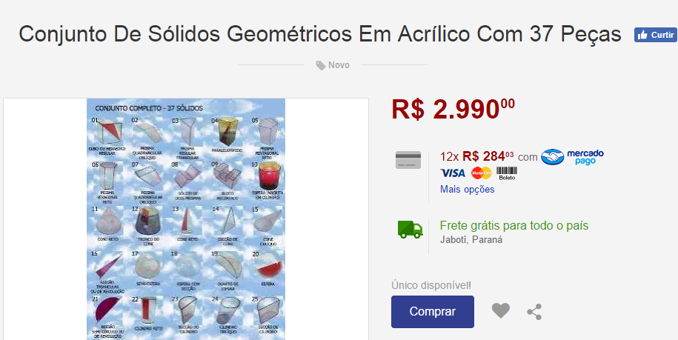
LIMITAÇÕES
Prof° Dr. Djnnathan Gonçalves e Profª Ms. Juliana Schivani LEM, p.
Notes:
Custa caro

Slide 28
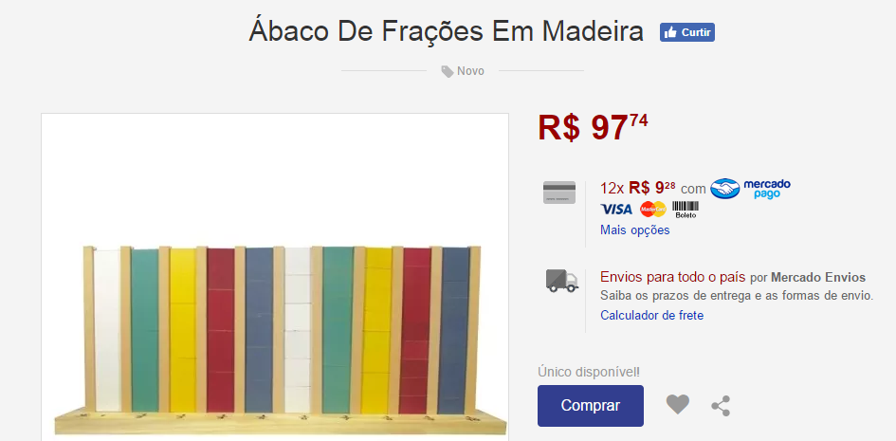
LIMITAÇÕES
Prof° Dr. Djnnathan Gonçalves e Profª Ms. Juliana Schivani LEM, p.
Notes:
Custa caro

Slide 29
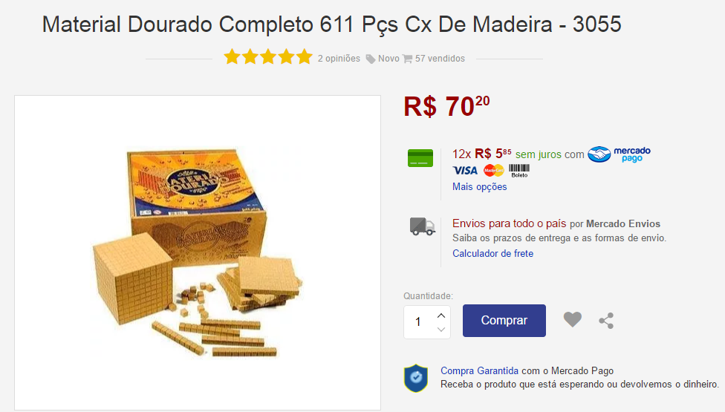
LIMITAÇÕES
Prof° Dr. Djnnathan Gonçalves e Profª Ms. Juliana Schivani LEM, p.
Notes:
Custa caro

Slide 30
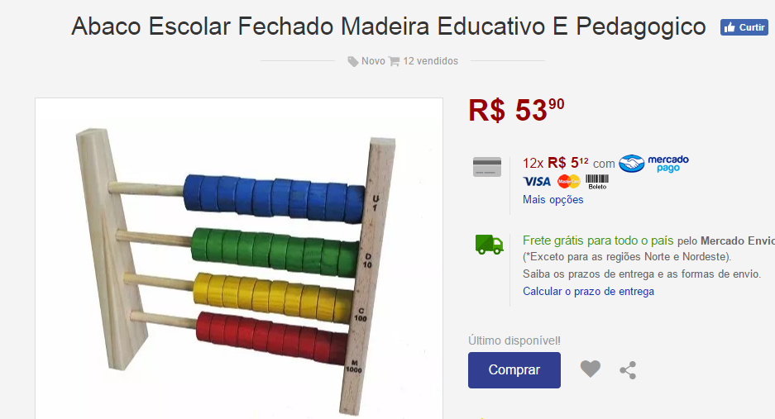
LIMITAÇÕES
Prof° Dr. Djnnathan Gonçalves e Profª Ms. Juliana Schivani LEM, p.
Notes:
Custa caro

Slide 31
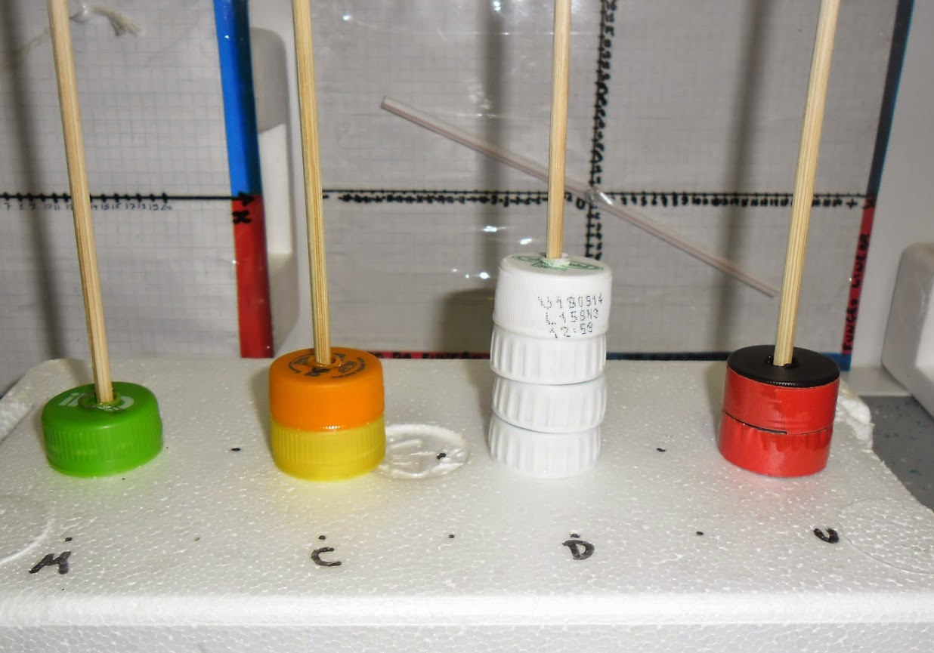
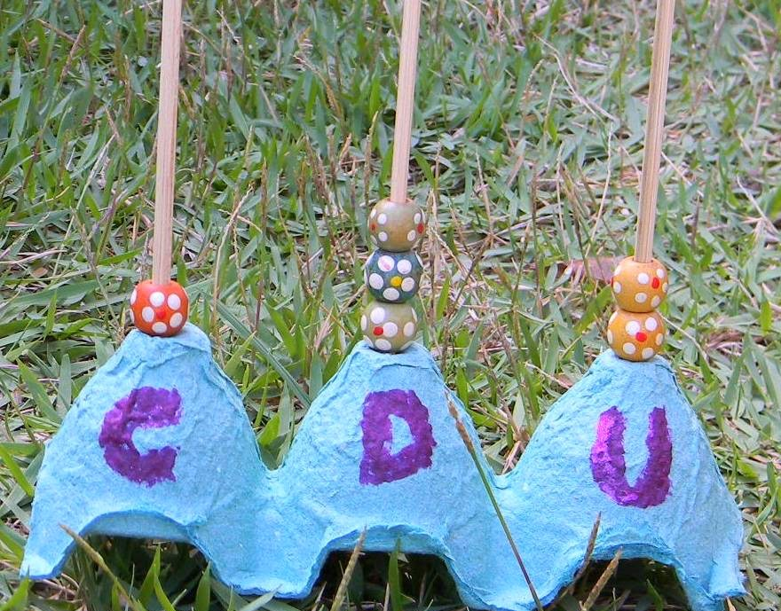
SOLUÇÕES
Prof° Dr. Djnnathan Gonçalves e Profª Ms. Juliana Schivani LEM, p.
Notes:
Custa caro

Slide 32
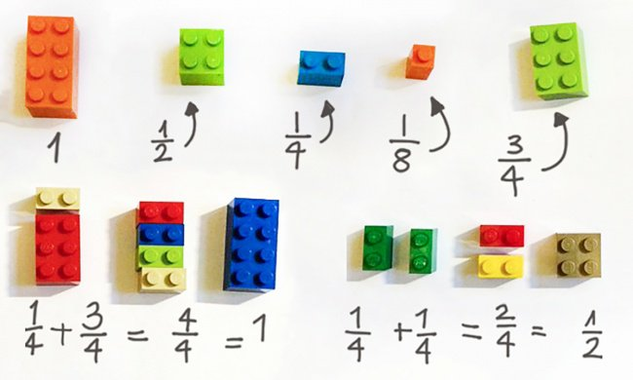
SOLUÇÕES
Prof° Dr. Djnnathan Gonçalves e Profª Ms. Juliana Schivani LEM, p.
Notes:
Custa caro

Slide 33

LIMITAÇÕES $×$ SOLUÇÕES
  Elevado custo financeiro;
    Sucata.
  Exige boa formação docente;
    “Com professor despreparado, nenhum método produz aprendizagem significativa” (LORENZATO, 2012, p.12).
  Não pode ser aplicado a todos os assuntos do programa;
    “Pode disponibilizar uma diversificação de meios” (LORENZATO, 2012, p.13).
Prof° Dr. Djnnathan Gonçalves e Profª Ms. Juliana Schivani LEM, p.

Slide 34
LIMITAÇÕES $×$ SOLUÇÕES
  Não pode ser usado em turmas numerosas;
    Com até 30 alunos, divide-se em subgrupos. Acima disso, só há observação dos alunos.
  Demanda tempo;
    O que perde-se em tempo, ganha-se em significado. Ao facilitar a aprendizagem, o professor ganha tempo.
  Pode induzir o aluno aceitar como verdadeiras as propriedades matemáticas propiciadas pelo material didático.
    Até os 13 anos, a aquisição do conhecimento apoia-se nos sentidos da audição, da visão e do tato (LORENZATO, 2012).
Prof° Dr. Djnnathan Gonçalves e Profª Ms. Juliana Schivani LEM, p.

Slide 35
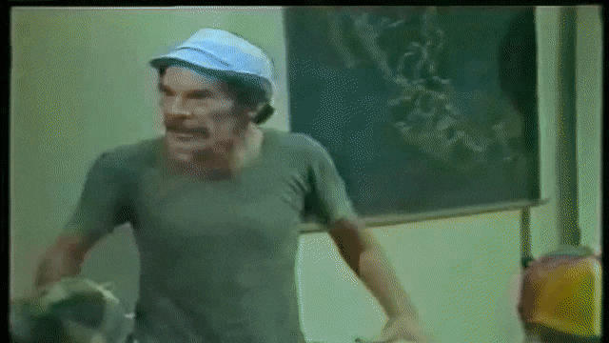

DOCUMENTOS OFICIAIS
Prof° Dr. Djnnathan Gonçalves e Profª Ms. Juliana Schivani LEM, p.
Notes:
Nem nos PCN há alguma menção

Slide 36
REFERÊNCIAS
LORENZATO, Sergio (org). O Laboratório de Ensino de Matemática na Formação de Professores. Campinas: Autores Associados, 2012.
Prof° Dr. Djnnathan Gonçalves e Profª Ms. Juliana Schivani LEM, p.

Slide 37
Laboratório de Ensino de Matemática
Profº Dr. Djnnathan Gonçalves
Profª Ms. Juliana Schivani

